Slide 1
HASH FONKSİYONU

Slide 2
Giriş
Bilgi getirmede (Information Retrieval) iki yöntem uygulanır
Sıralı erişim (Linear)
Direkt erişim (Direct)
Sıralı erişim, o veri yapısını sırayla veya o veri yapısına özgü mantıkla tamamen gezmeye dayanır
Dizilerde baştan sona gezinmek
Ağaçlarda dallanarak gezinmek
…

Slide 3
Giriş
Hash mantığı, eldeki verinin sistematik olarak bir veri yapısına yerleştirilmesidir
Sistematiklik sayesinde de arama sırasında direkt erişim gerçekleşebilecektir
Temel mantık, eldeki veriden benzersiz bir int/string elde etmektir
Bu int/string’e anahtar (key) adı verilir
Bu key, hash tablosuna (genelde dizi) veriyi eklerken bizim index değerimiz olur.
Bu sayede de o veriye direkt erişim sağlayabiliriz. (Ayrıca silme ve güncelleme)
Key değerini elde etmeye yarayan fonksiyonlara hash fonksiyonu adı verilir.

Slide 4
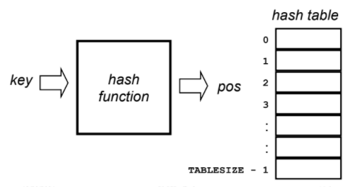
Giriş
Bir veri, hash tablosuna eklenmek istendiğinde;
Veriden bir key elde edilir
Bu key, belirli bir hash fonksiyonu sonucunda bir index değerine dönüşür.
Indexler, dizi ya da hash tablosunun alabileceği max eleman sayısı ile sınırlıdır.
Kısacası, hash fonksiyonu, eldeki key değerinin tablodaki index değerini hesaplar.
Daha sonra o index’e, eldeki veri eklenir. Ya da o indexteki bu veri silinir.

Slide 5
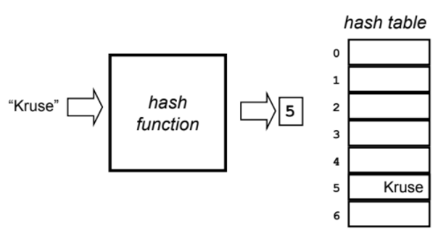
Hashing Örneği

Slide 6
Hash Tabloları
Hash tablolarında search, insert ve delete işlemleri ortalama olarak O(1) sabit zamanda gerçekleşmektedir.
Ağaçlardan daha hızlıdır (Dizilerden zaten hızlı ☺ )
Ayrıca programlanmaları daha kolaydır
Ancak; sorting (sıralama) anlamında yani min/max eleman gibi işlemlerde verimli değildir
İdeal bir hash tablosu, içinde eleman barındıran sabit bir diziden oluşur. *****
Dizi büyüklüğü, tablo büyüklüğüdür

Slide 7


Hashing
Tablo büyüklüğü → N
Hash Fonk. → h(x) = x%N olsun

Slide 8
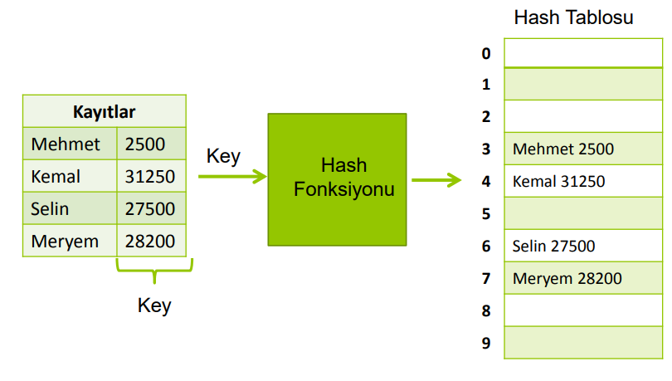
Hashing

Slide 9
Hash Fonksiyonları
İyi bir hash fonksiyonu, tablodaki her bir pozisyon için unique bir key üretmelidir.
Aksi durumda → Collision
Hash fonksiyonları, integer ile işlemler yapar. Eğer key değeri string ise,
String → integer
Örn: 1234-5678 → 12345678
Örn: karakterlerin ASCII karşılıkları
Hash fonksiyonu çeşitleri:
Selecting Digits (Rakam seçme)
Folding (Katlama)
Division (Bölme)
Mid-Square (Orta-Kare)
Extraction (Çıkarım)
Radix Transformation (Radix Dönüşümü)

Slide 10
Selecting Digits (Rakam seçme)
Key üzerindeki belirlenmiş bazı haneleri seçip birleştirerek tablodaki pozisyon bulunur.
Örn: 2. ve 5. hanelerin seçimiyle oluşturulan değer aşağıdaki gibidir.
h(033475678) = 37 (index)
h(023455678) = 25 (index)
Yapısı basittir
Key’i, tüm tabloya tamamen dağıtamaz
Çok sık collision olabilir

Slide 11
Folding (Katlama)
Key birkaç parçaya bölünür ve bu parçalar kendi arasında toplanarak tablodaki pozisyon bulunur.
Shift Folding → Key’in parçaları değiştirilmeden tablo boyutuna göre mod alınır
Öğr.No: 123456789 → 123, 456, 789 → (123+456+789) % table.length
Boundary Folding → Key parçalarının sırası değiştirilir
Öğr.No: 123456789 → 123, 564, 879 → (123+ 564 + 879) % table.length

Slide 12
Division (Bölme)
Key, tablo boyutuna göre mod ile bölünür.
Öğr.No: 123456789
123456789%table.length

Slide 13
Mid Square (Orta kare)
Key değerin karesi alınır ve sonucun orta kısmı seçilerek tablodaki pozisyon değeri bulunur.
Örn: key=3121 → 3121^2 = 9740641 → h(3121) = 406 (index)
Çeşitlendirilebilir
9740641 → 100101001010000101100001
H(3121) = 0101000010 → 322 (index)

Slide 14
Extraction (Çıkarım)
Key’in sadece bazı kısımları seçilerek tablodaki pozisyon değeri bulunur
Örn: Key=123-45-6789
Hash(123-45-6789) → 123456789 → 1234 (index)
Hash(123-45-6789) → 123456789 → 6789 (index)
Hash(123-45-6789) → 123456789 → 1289 (index)

Slide 15
Radix Transformation
Key, başka bir sayı tabanına dönüştürülür.
Örn: key=1238, N=1000
1238 = 2326 (oktal)
h(1238) = 2326%1000 = 326 (index)

Slide 16
Soru: Halihazırda zaten dolu olan bir index’e, yeni bir eleman eklenmek istenirse ne olur???

Slide 17
Collision (Çakışma)
N=14, h(x) = x%15
Son durumda 65 sayısı eklenmek istenirse ne olur?
Evet, collision ☺
65%15 = 5 (index)

Slide 18
Collision
Hashing sonucunda farklı key’lere sahip iki eleman, aynı index değerini üretebilir.
Bu duruma collision adı verilir.
Collision’ı çözmek için üç yöntem mevcuttur:
Separate Chaining (Ayrık zincirleme)
Open addressing (Açık adresleme)
Linear probing (Doğrusal ölçüm)
Quadratic probing (Karesel ölçüm)
Double Hashing

Slide 19
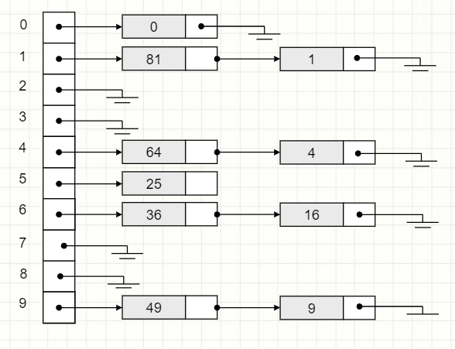
Separate Chaining (Ayrık Zincirleme)
Aynı index’e denk gelen elemanlar, bağlı listelerle (linked list) gösterilir.
Sonradan gelenler, listenin başına eklenir.
İstenirse sorted (sıralı) şekilde de eklenebilir
Silme/arama → index bulunduktan sonra o bağlı liste aranır
Key’ler: 0, 1, 4, 9, 16, 25, 36, 49, 64, 81
h(x) = key % 10

Slide 20
Separate Chaining (Ayrık Zincirleme)
Avantajlar
Basit çözüm
Tablonun max eleman sayısından daha fazla eleman eklenebilir
Dezavantajlar
Tablonun bazı kısımları hiç kullanılmayabilir
Linked-list uzadıkça search/delete için işlem süresi uzar (Linear search)
Dizi dışında ekstra veri yapısına ihtyaç duyulur

Slide 21
Open Addressing (Açık Adresleme)
Collision durumunda, tablodaki kullanılmayan indexli alanların, belli bir mantıkla kullanılmaları. (Hasing sonucundaki indexlerden farklı olasalar da)
Alternatif boş indexlere ekleme durumudur
Linear Probing (Doğrusal/Sıralı Ölçüm)
Quadratic Probing (Karesel Ölçüm)

Slide 22
Linear Probing (Doğrusal Ölçüm)
Çakışma meydana geldiğinde, doğrusal arama mantığıyla, uygun boş yerler sırayla aranırlar.
Arama durumunda tablonun sonuna gelindiyse ( index[max]), o zaman başa dönülür (index[0])
Örn: 65 eklenecek
h(x)=x%15
deneme1
deneme3
deneme2

Slide 23
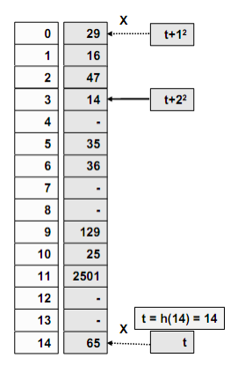
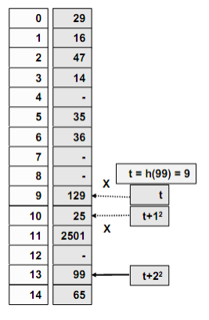
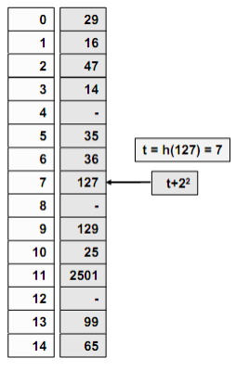
Quadratic Probing (Karesel Ölçüm)
Aynı pozisyona gelen ikinci kayıt Quadratic Fonksiyonla yerleştirilir.
Linear probing’de her defasında bir sonraki index’e bakılırdı.
Çünkü bakılacak indexin fonksiyonu: f(i)=index + i → i=0,1,2,….
Quadratic’de ise f(i)=index + i^2 → i=0,1,4,9,…
Sırasıyla 14, 99, 127’yi inceleyelim → h(x) = x%15

Slide 24
Açık adresleme
Linked list gibi başka veri yapısına ihtiyaç duyulmaz
Silme ve arama için gereken zaman, aynı hash değer sayısı çıktıkça artar
Quadratic, linear’a göre; key’i tabloya daha düzgün dağıtır. (Yığılma olmaz)
Quadratic, her defasında 0,1,4,9.. şeklinde karesel dağılım yaptığında:
Örn: N=16, 0, 1, 4, 9 indexleri de dolu ise → 16 değeri asla eklenemez.
Sonsuz döngü

Slide 25
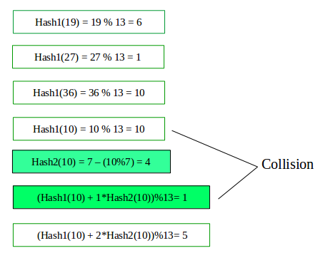
Double Hashing
Belirli bir key için iki farklı hash değeri hesaplamak üzere, iki hash fonksiyonu kullanarak çalışır.
İlk hash fonksiyonu, ilk hash değerini hesaplamak için,
ikinci hash fonksiyonu ise hash tablosundaki adım boyutunu hesaplamak için
Örn:
(hash1(key) + i * hash2(key)) % TABLE_SIZE
hash1(key) = key % TABLE_SIZE
hash2(key) = PRIME - (key % PRIME)
[PRIME < Table_Size]
Table_Size = 13, Prime = 7

Slide 26
Double Hashing
Double hashing dezavantajları
iki hash fonksiyonunun kullanılmasını gerektirir ve bu da ekleme ve arama işlemlerinin hesaplama karmaşıklığını artırabilir.
İyi bir performans elde etmek için iyi bir hash fonksiyonu seçimi gerektirir. Hash fonksiyonları iyi tasarlanmamışsa, çarpışma oranı yine de yüksek olabilir.
Double hashing avantajları
Hash tablosunda kayıtların tekdüze bir dağılımını sağlar
Bu teknik herhangi bir kümelenme oluşturmaz.
Time Complexity:
Insertion: O(n)
Search: O(n)
Deletion: O(n)

